Slide 1
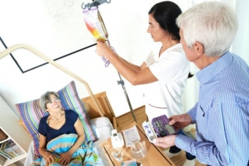
Atlas de l’activité d’hospitalisation à domicile (HAD) en Ile-de-France en 2015
Contact : santegraphie@sesan.fr

Slide 2
Opérateurs d’HAD en Ile-de-France
14 opérateurs d’HAD interviennent en Ile-de-France en 2015 :
Trois opérateurs avec une autorisation régionale : HAD de la Fondation Santé-Service, HAD de l’AP-HP et HAD de la Fondation Croix-Saint-Simon
Quatre opérateurs d’HAD polyvalente avec zone d’intervention limitée : HAD Centre 77, HAD Sud-Yvelines , HAD Montereau et HAD Raincy-Montfermeil
Trois opérateurs d’HAD spécialisés en médecine physique et de réadaptation : HAD du centre Coubert (77), HAD du CH de Saint-Denis (93) et HAD du CH d’Eaubonne (95)
Quatre opérateurs d’HAD spécialisés en périnatalité : HAD du CH de Meaux (77), HAD du CH des Quatre Villes (92), HAD du CH Rives-de-Seine (92) et HAD de l’hôpital privé d’Antony (92)

Slide 3
Pour aller plus loin
Trouver des informations sur l’hospitalisation à domicile en Ile-de-France : Rendez vous sur le site de l'ARS d'Ile de France
Annuaire, cartes de recours à l’HAD avec l’évolution de l’activité sur 3 ans, tableau de bord de l’activité sont sur la page https://www.iledefrance.ars.sante.fr/hospitalisation-domicile-annuaire-et-activite
Créer vos propres cartes sur le site de Santégraphie
https://santegraphie.fr/accueil/accueil
Vous pouvez visualiser par exemple des informations concernant la densité des professionnels libéraux, la localisation des établissements de santé ou des établissements d’hébergement pour personnes âgées dépendantes (EHPAD), le nombre d’habitants ou la part de population âgée de plus de 60 ans.

Slide 4
Glossaire
Libellés des 21 modes de prise en charge principaux en HAD
01-Assistance respiratoire
02-Nutrition parentérale
03-Traitement intraveineux
04-Soins palliatifs
05-Chimiothérapie anticancéreuse
06-Nutrition entérale
07-Prise en charge de la douleur
08-Autres traitements
09-Pansements complexes et soins spécifiques
10-Post traitement chirurgical
11-Rééducation orthopédique
12-Rééducation neurologique
13-Surveillance post chimiothérapie anticancéreuse
14-Soins de nursing lourds
15-Education du patient et de son entourage
17-Surveillance de radiothérapie
18-Transfusion sanguine
19-Surveillance de grossesse à risque
20-Post-partum physiologique (disparaît en 2015)
21-Post-partum pathologique
22-Prise en charge du nouveau-né à risque
24-Surveillance d’aplasie
29-Sortie précoce de chirurgie (apparaît en 2016)
Sigles
HAD : hospitalisation à domicile
MPP : mode de prise en charge principal
MPR : médecine physique et de réadaptation
PMSI : Programme de Médicalisation des Systèmes d'Information
Modes de prise en charge principaux en HAD individualisés dans les cartes
- Périnatalité (19, 21 et 22)
- Pansements complexes et soins spécifiques (09)
- Chimiothérapie (05)
- Soins palliatifs (04)
- Soins de nursing lourds (14)
- Rééducation orthopédique et neurologique (11 et 12)
- Autres MPP (01, 02, 03, 06, 07, 08, 10, 13, 15, 17, 18, 24 et 29)

Slide 5
Cartes de recours à l’HAD par opérateurs
Ces cartes représentent l’activité des opérateurs d’HAD en Ile-de-France. Plusieurs cartes sont proposées :
Recours global à l’HAD de l’ensemble des opérateurs
Recours à l’HAD de la Fondation Santé-Service
Recours à l’HAD de l’AP-HP
Recours à l’HAD de la Fondation Croix-Saint-Simon
Recours aux autres opérateurs d’HAD polyvalente
Recours aux opérateurs d’HAD spécialisés en médecine physique et de réadaptation
Recours aux opérateurs d’HAD spécialisés en périnatalité
Une carte présente l’évolution de l’activité d’HAD entre 2014 et 2015.
Les données sont exprimées en taux de recours à l’HAD calculé par :
Nombre de patients par jour en HAD pour 100 000 habitants

Slide 6
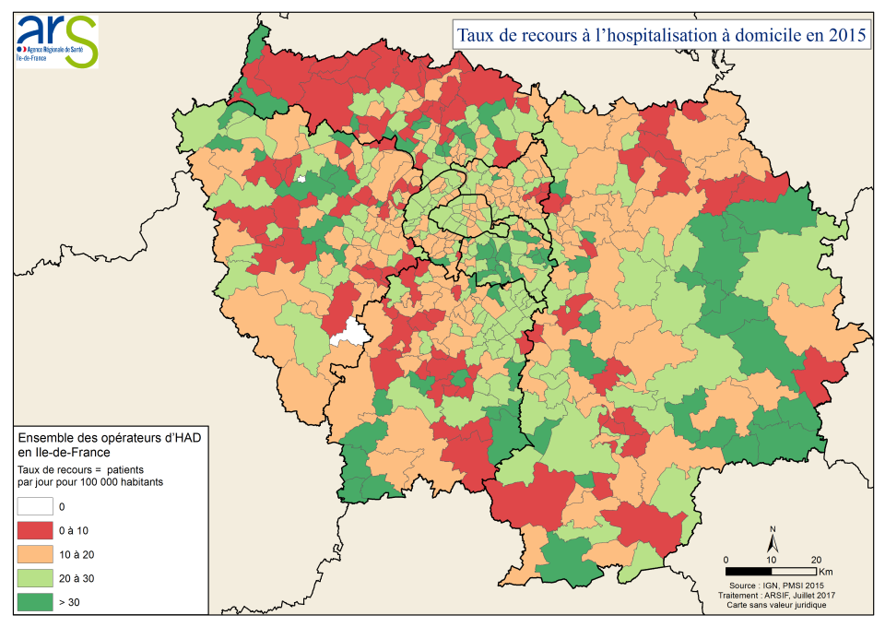

Slide 7
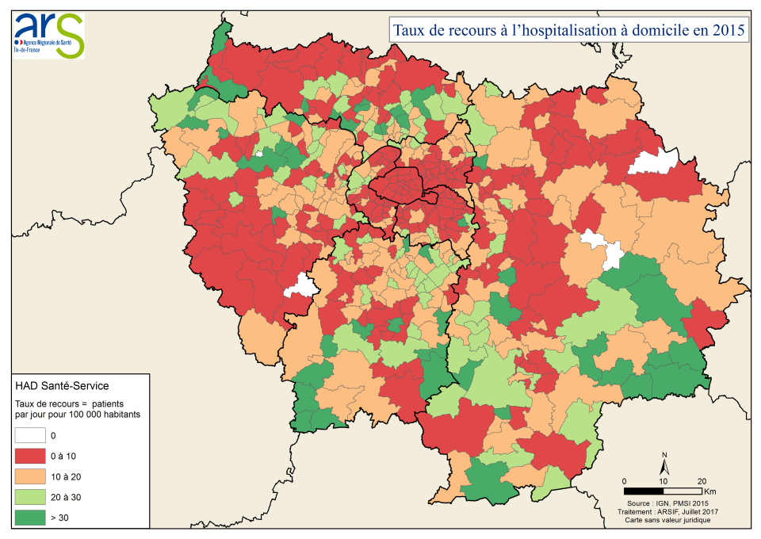

Slide 8
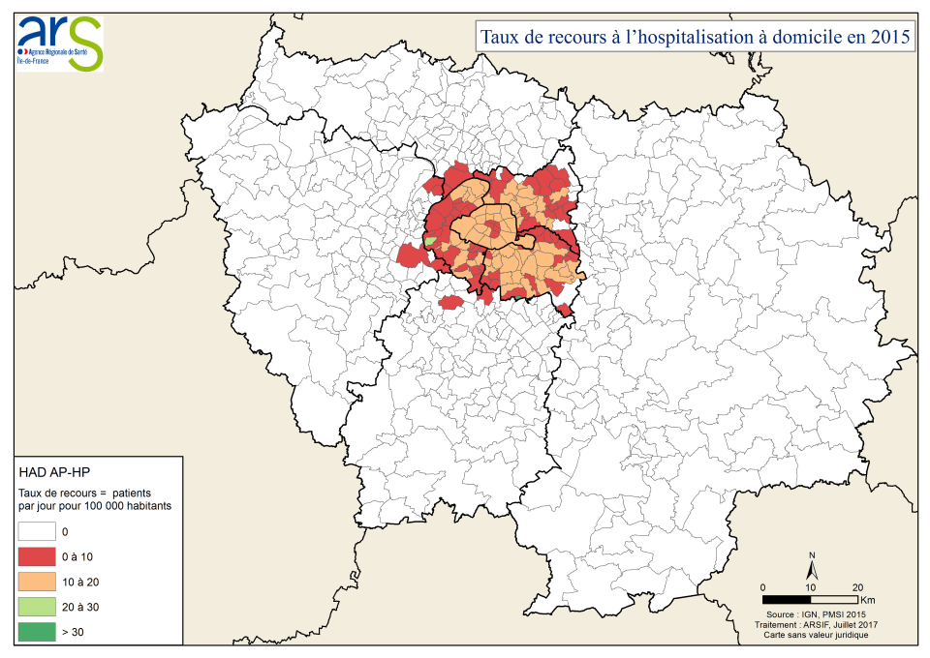

Slide 9
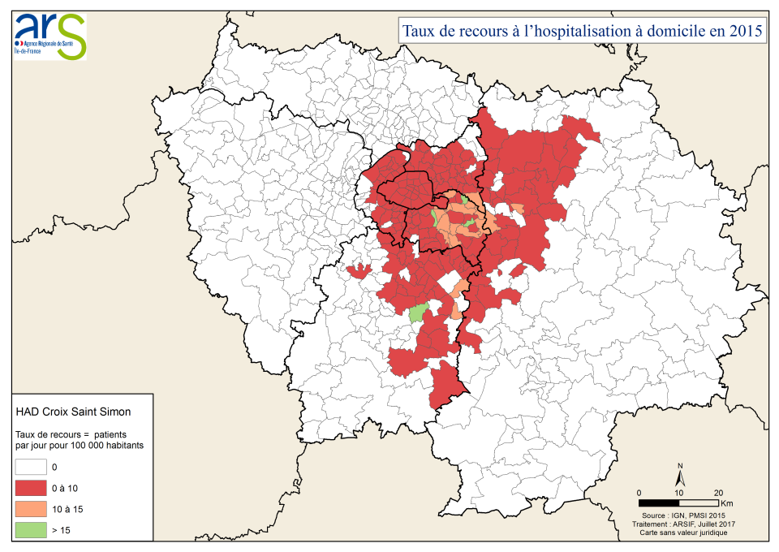

Slide 10
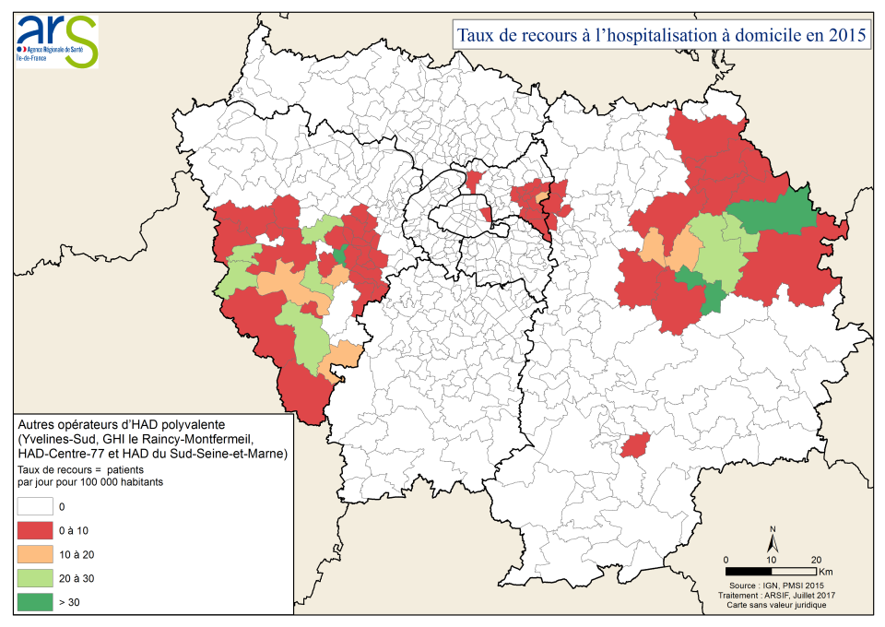

Slide 11
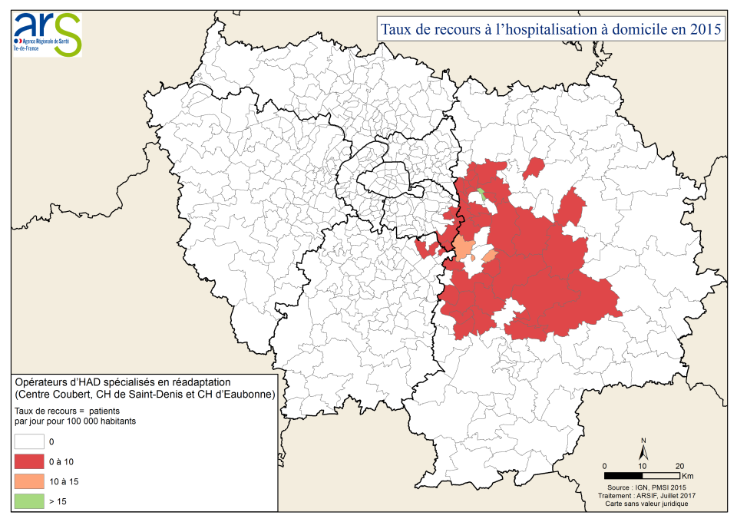

Slide 12
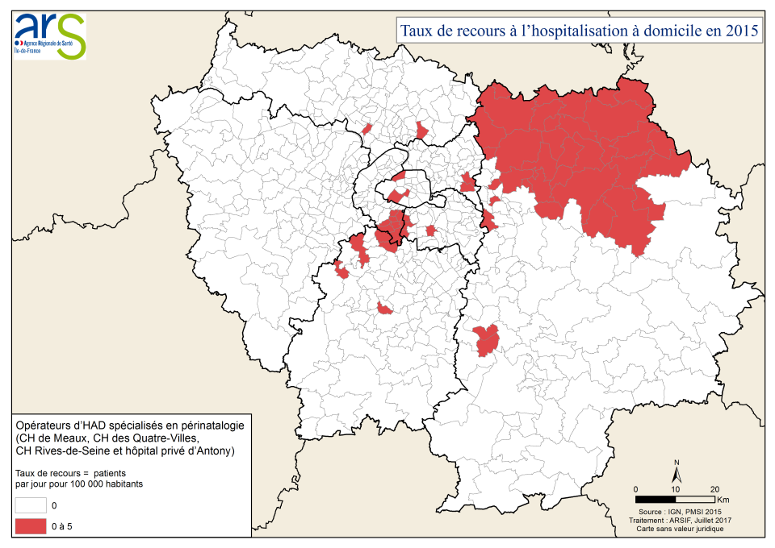

Slide 13
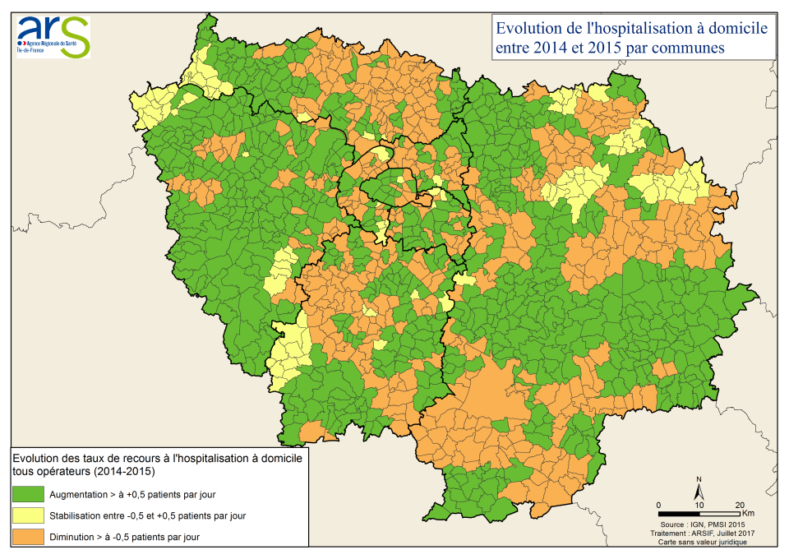

Slide 14
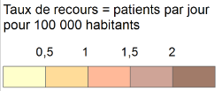
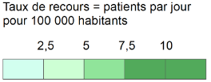
Cartes de recours à l’HAD par MPP
28 cartes détaillent l’activité selon 7 groupes de modes de prise en charge principaux (MPP) pour :
chacun des trois opérateurs d’HAD à zone d’intervention régionale (Santé-Service, AP-HP, Croix-Saint-Simon),
l’ensemble des opérateurs d’HAD.
Les 7 groupes de MPP sont :
Soins palliatifs (04)
Chimiothérapie anticancéreuse (05)
Pansements complexes (09)
Rééducation orthopédique et neurologique (11 et 12)
Soins de nursing lourds (14)
Périnatalité (19, 21 et 22)
Autres MPP (01, 02, 03, 06, 07, 08, 10, 13, 15, 17,18 et 24 )
Les données sont exprimées en taux de recours à l’HAD calculé par :
Nombre de patients par jour en HAD pour 100 000 habitants
Deux échelles de taux sont distinguées par des couleurs différentes.

Slide 15
Santé-Service

Slide 16
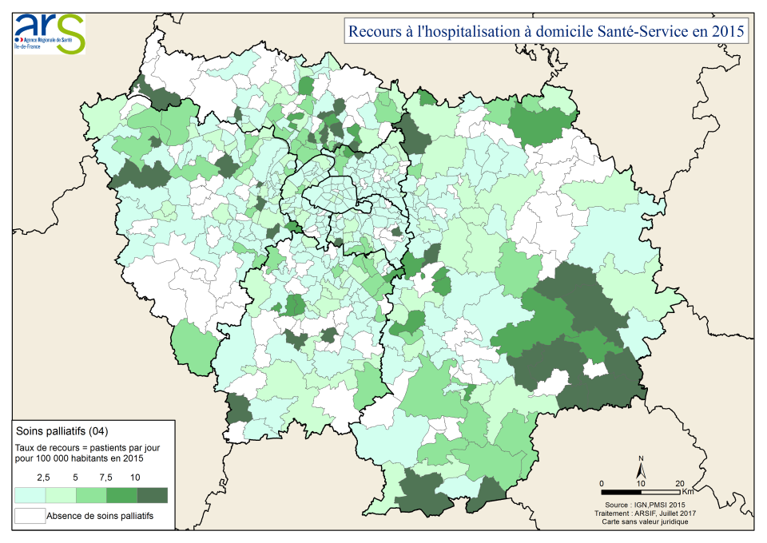

Slide 17
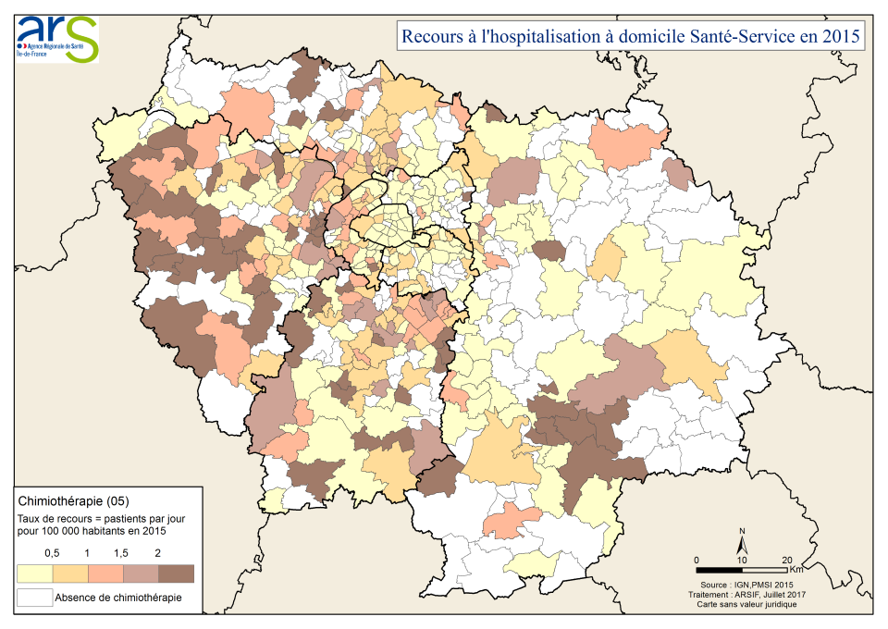

Slide 18
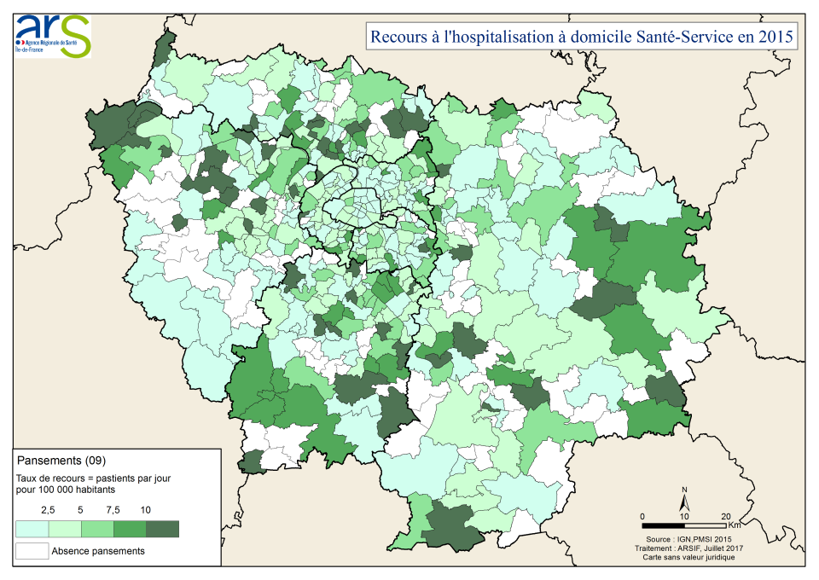

Slide 19
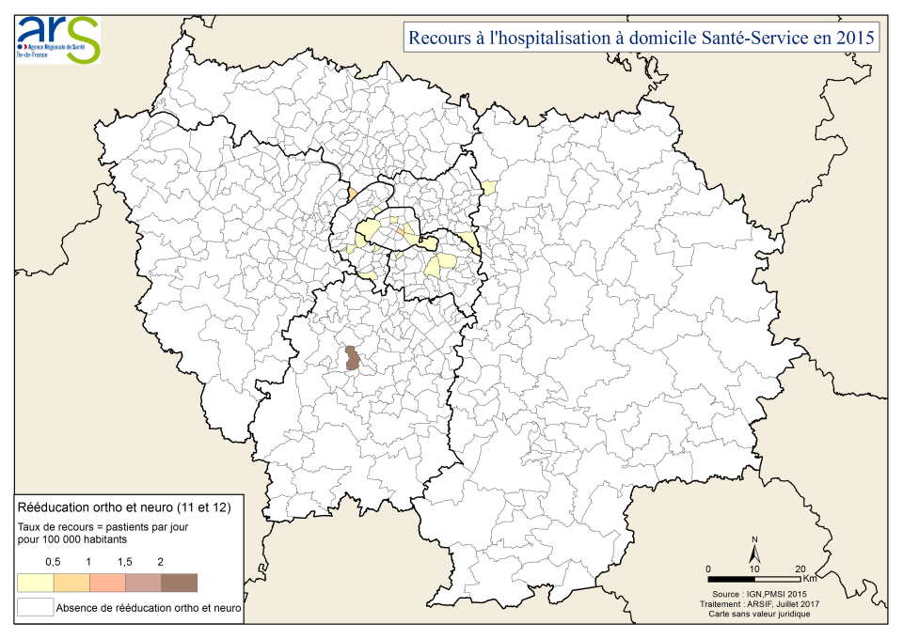

Slide 20
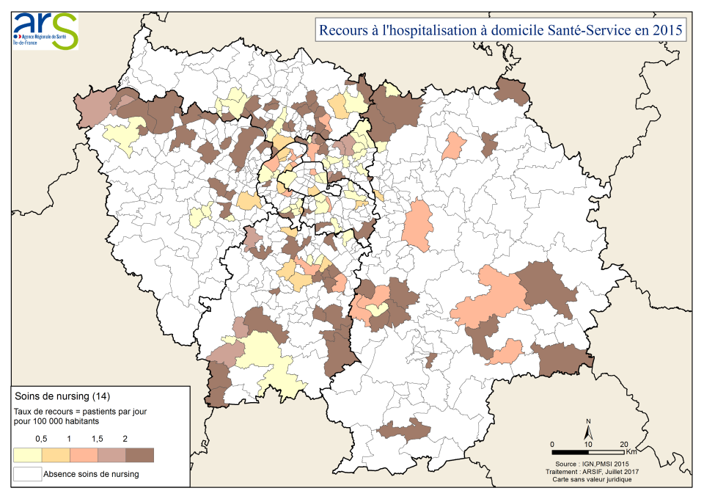

Slide 21
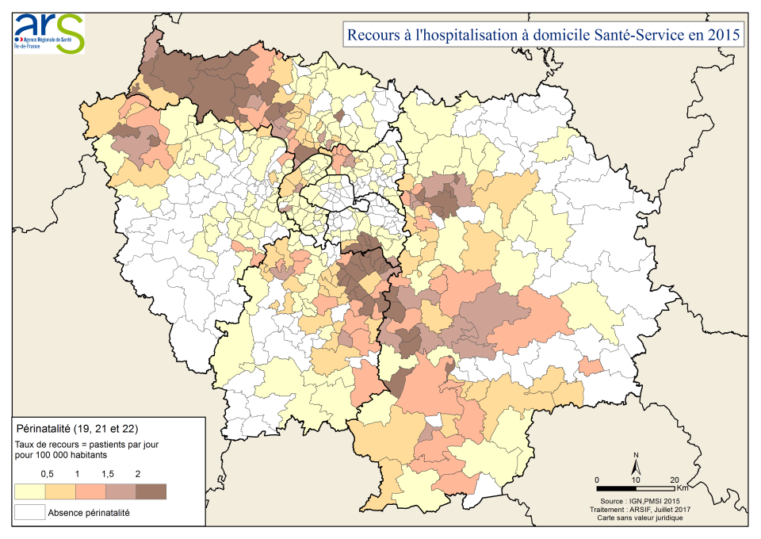

Slide 22
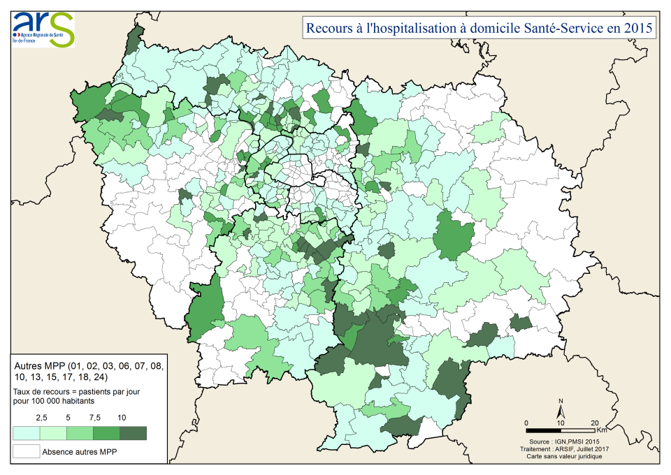

Slide 23
HAD AP-HP

Slide 24
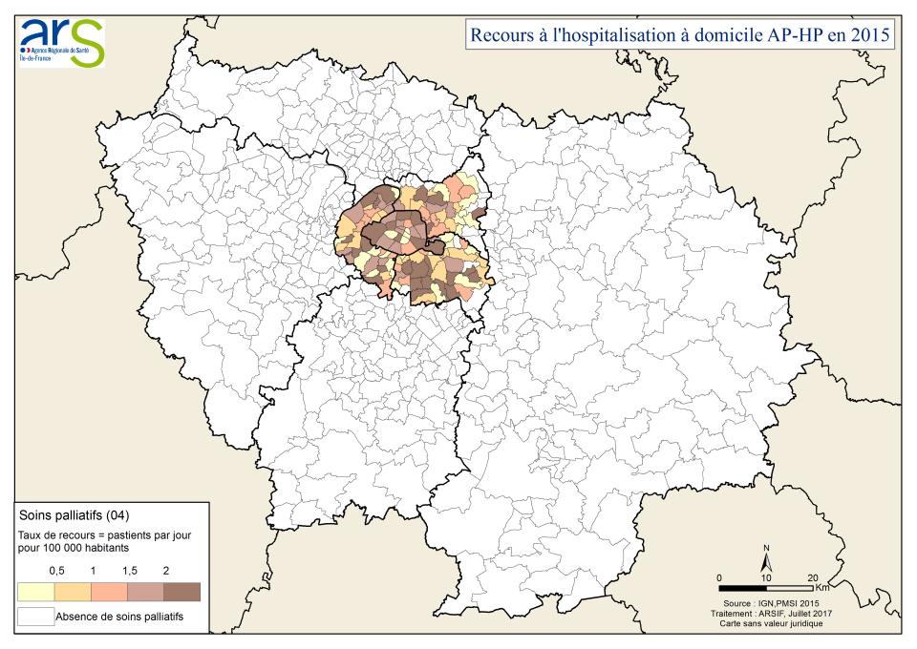

Slide 25
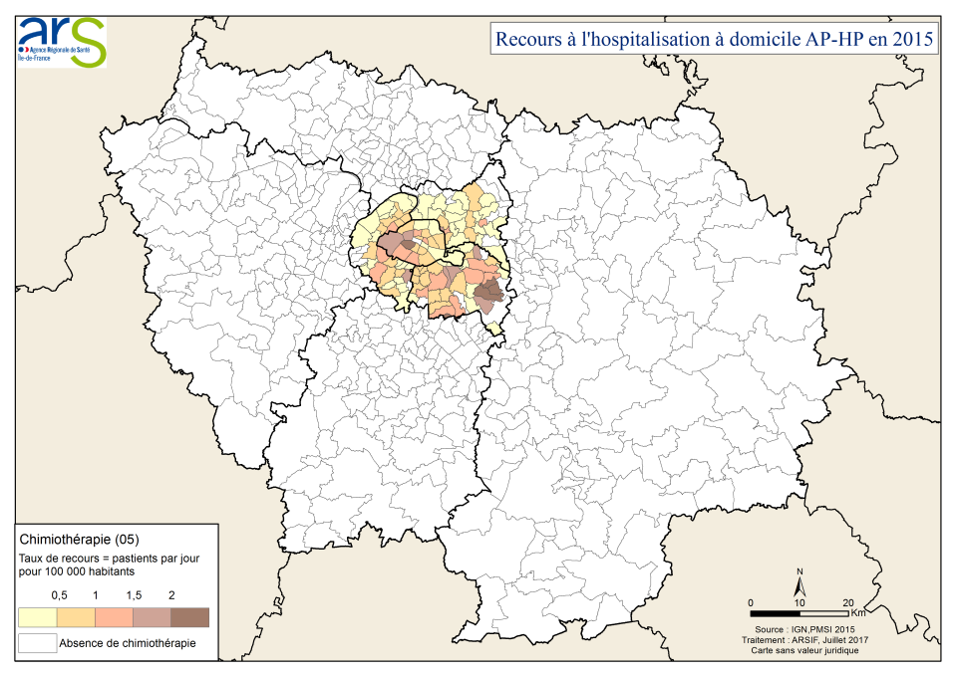

Slide 26
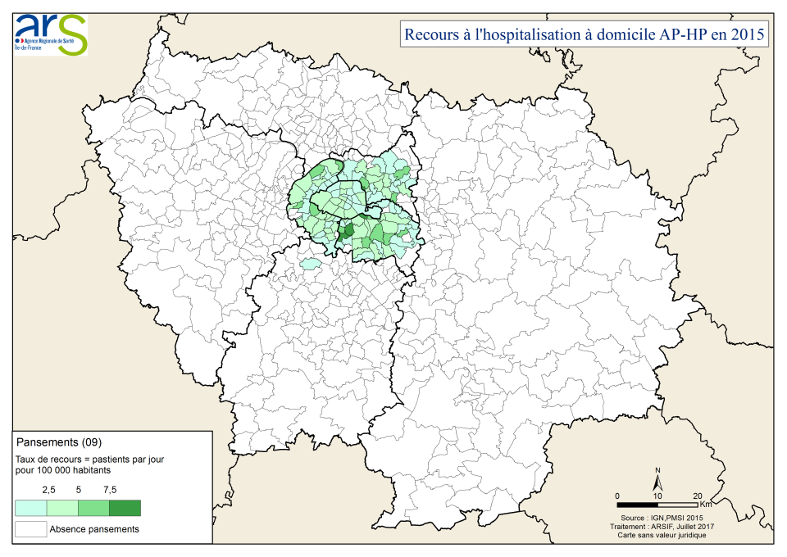

Slide 27
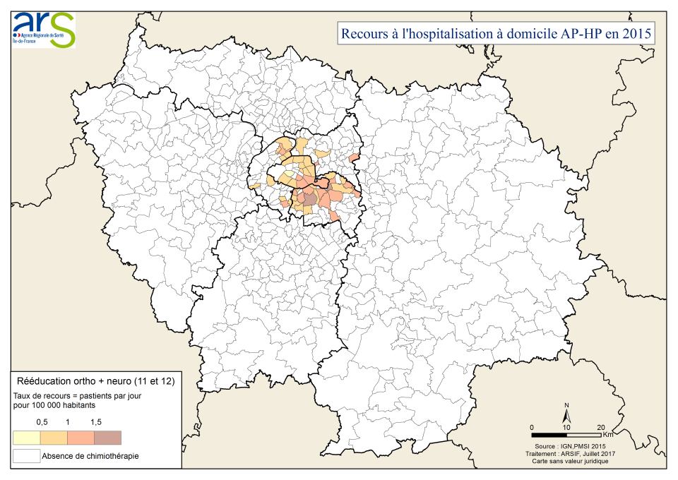

Slide 28
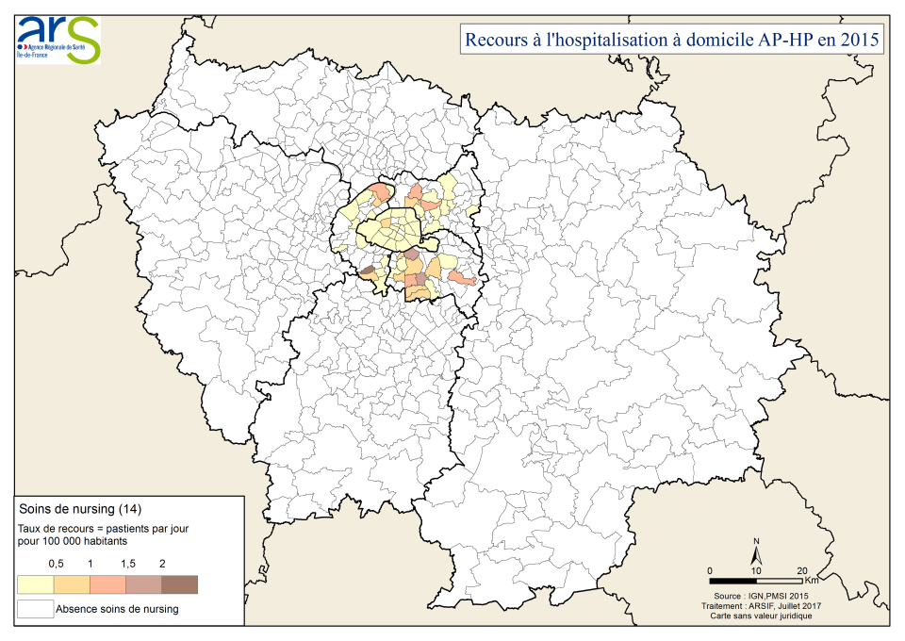

Slide 29
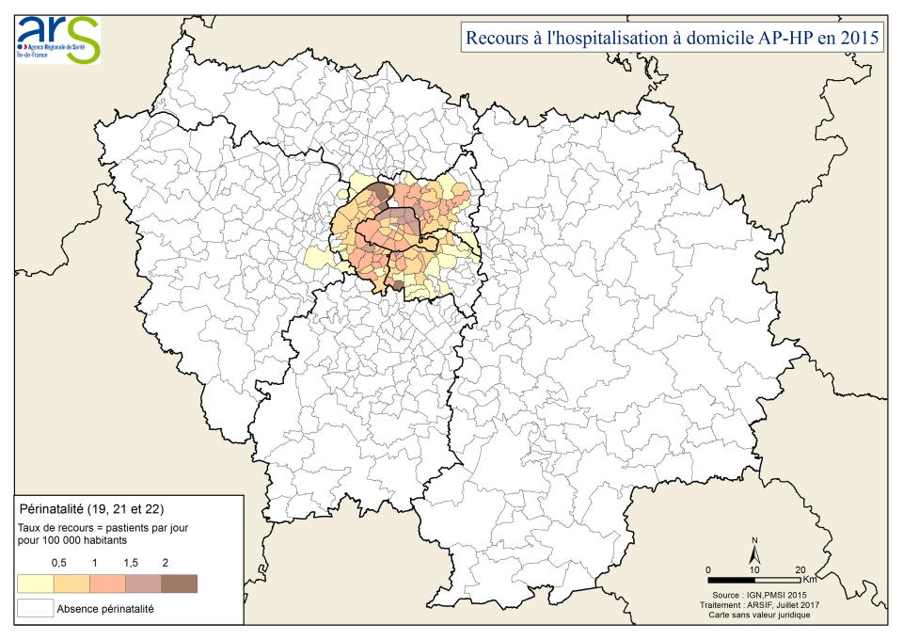

Slide 30
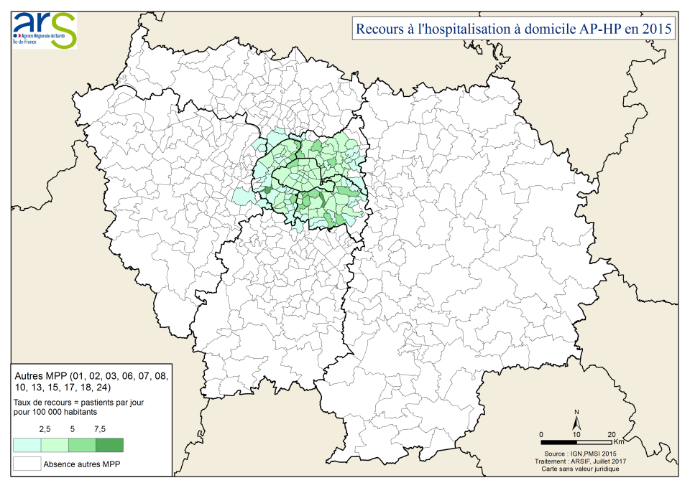

Slide 31
HAD Croix Saint Simon

Slide 32
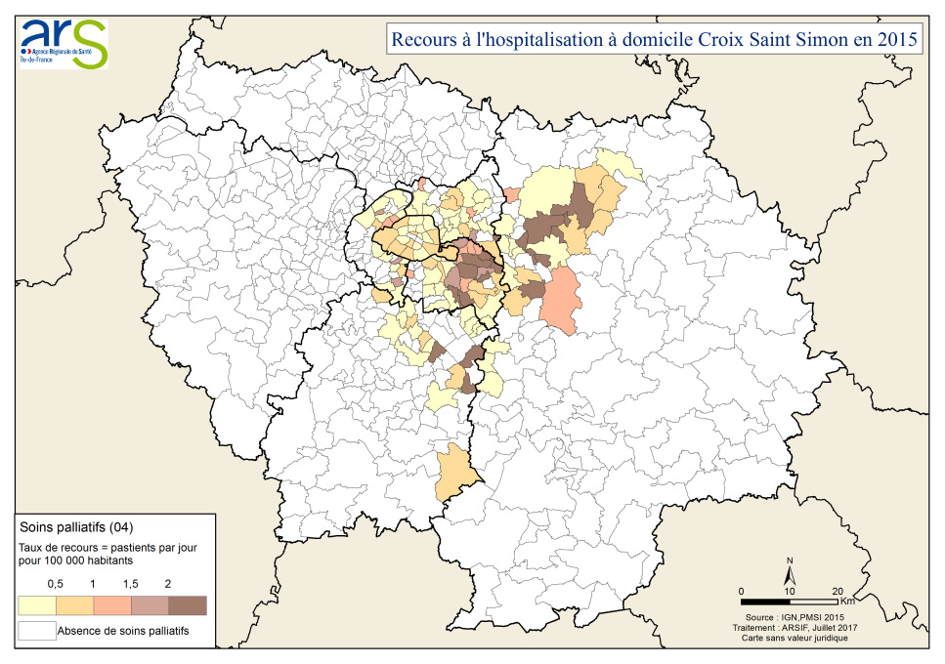

Slide 33
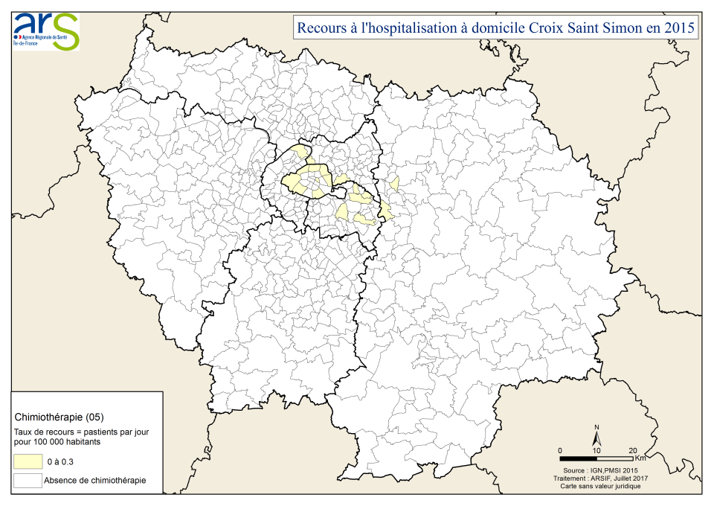

Slide 34
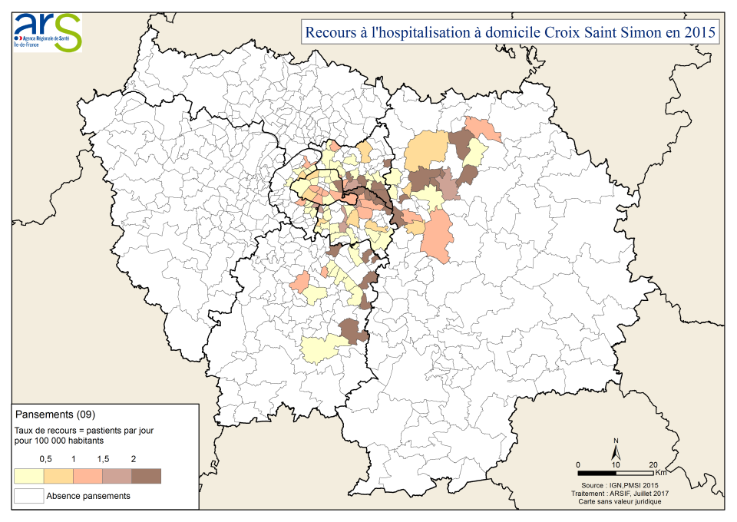

Slide 35
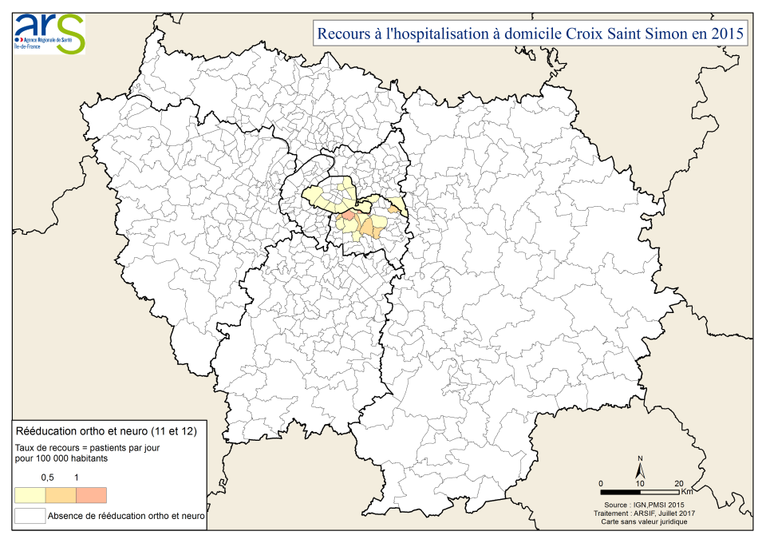

Slide 36
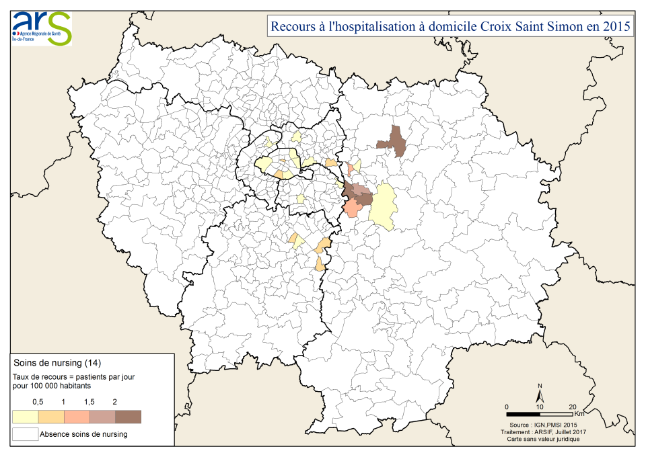

Slide 38
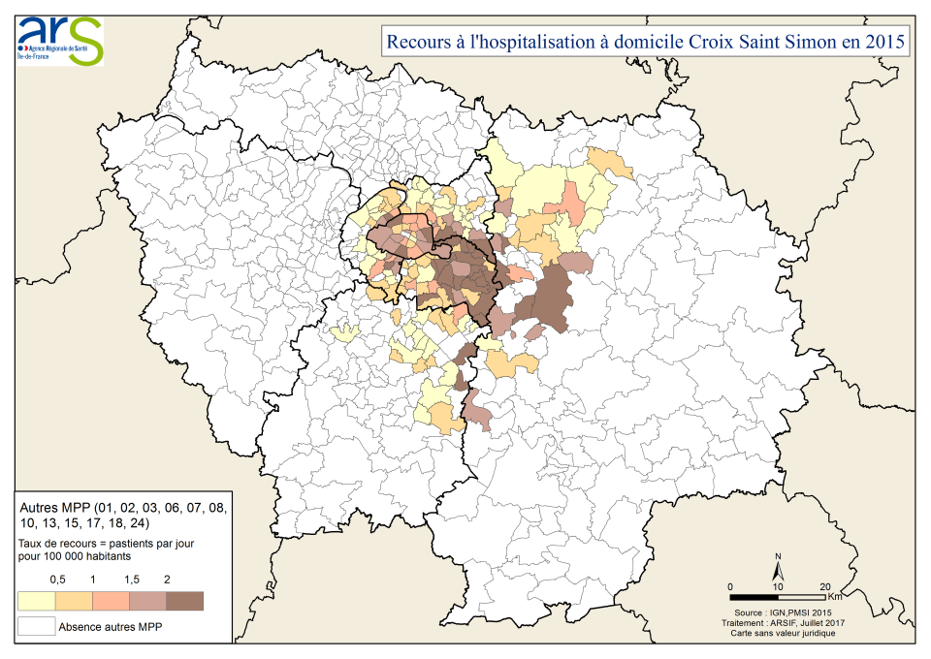

Slide 39
Tous les opérateurs d’HAD

Slide 40
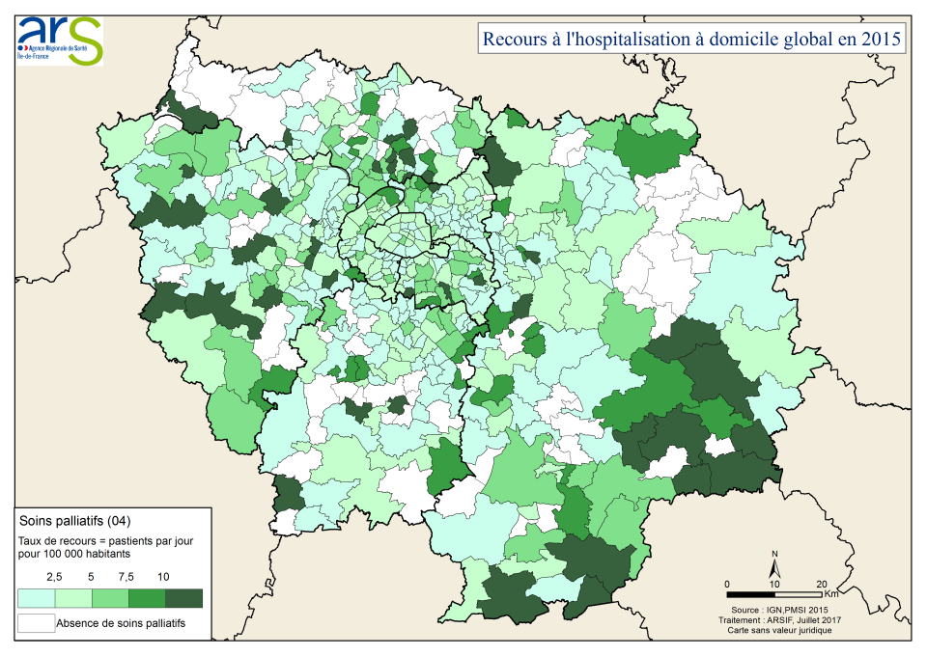

Slide 41
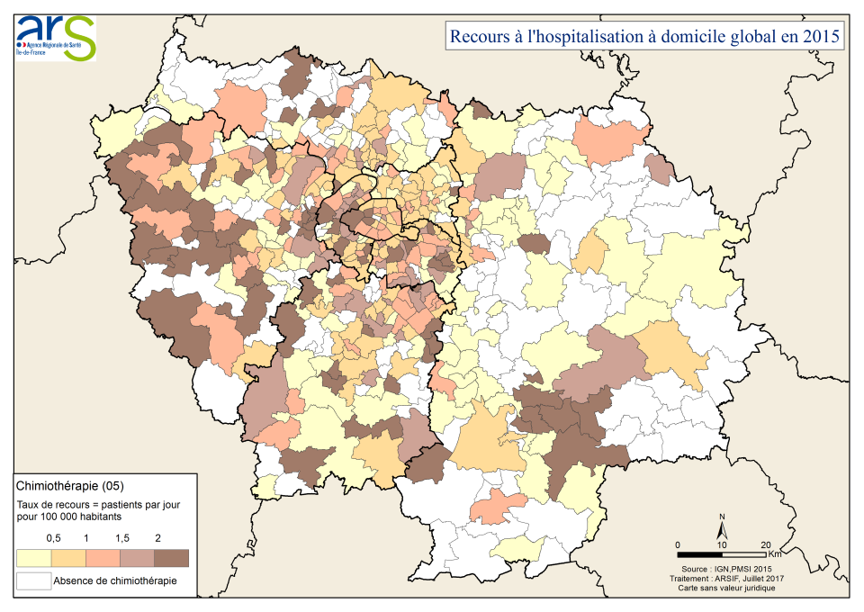

Slide 42
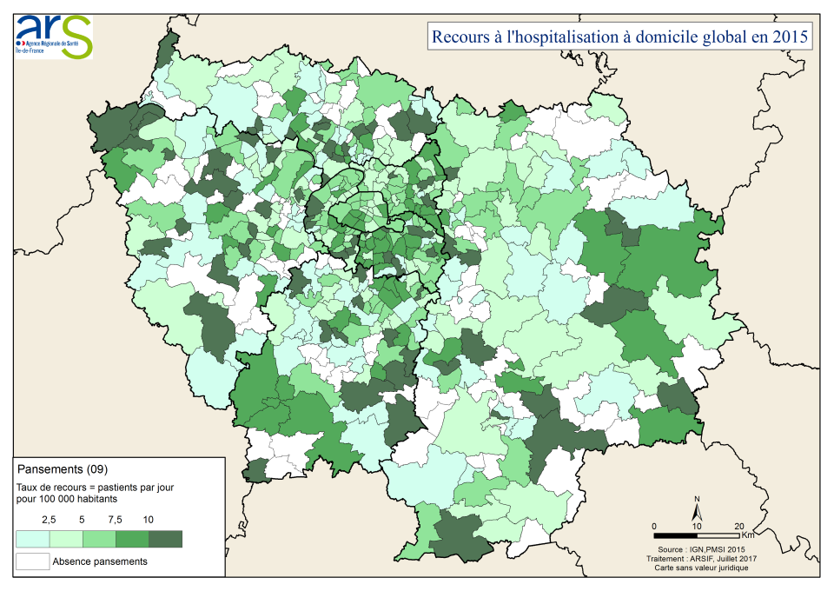

Slide 43
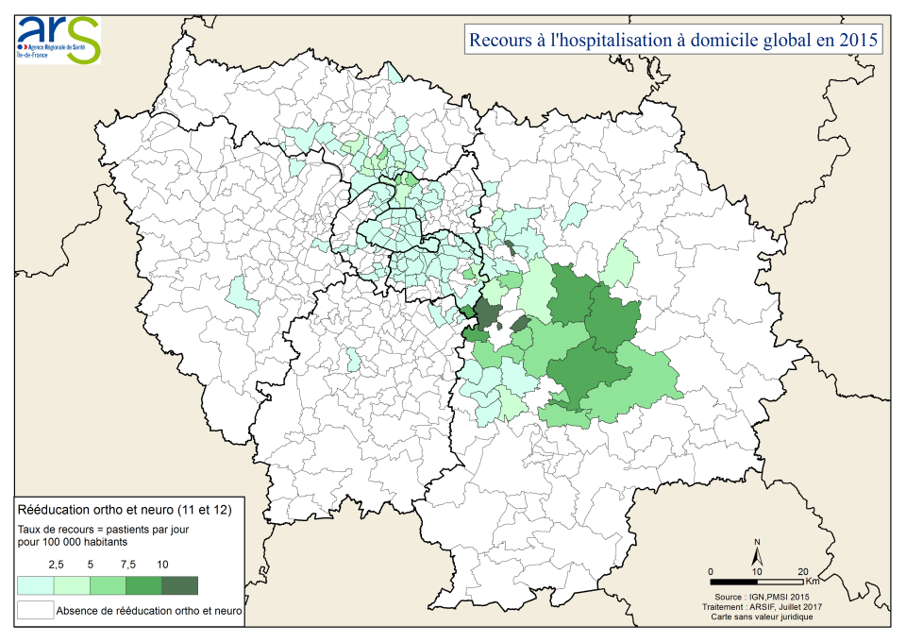

Slide 44
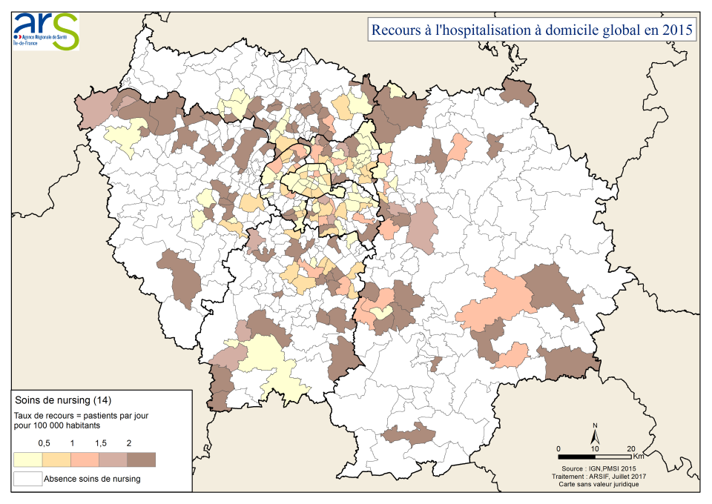

Slide 45
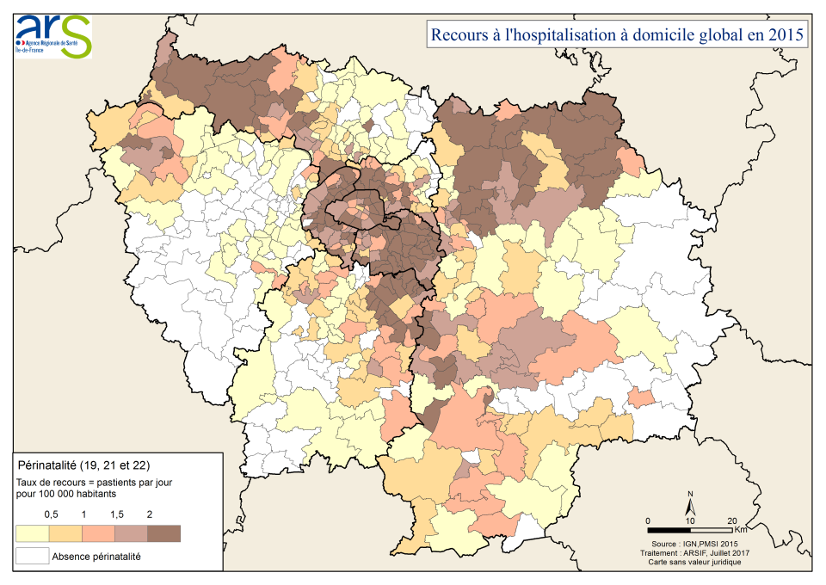

Slide 46
